Slide 1
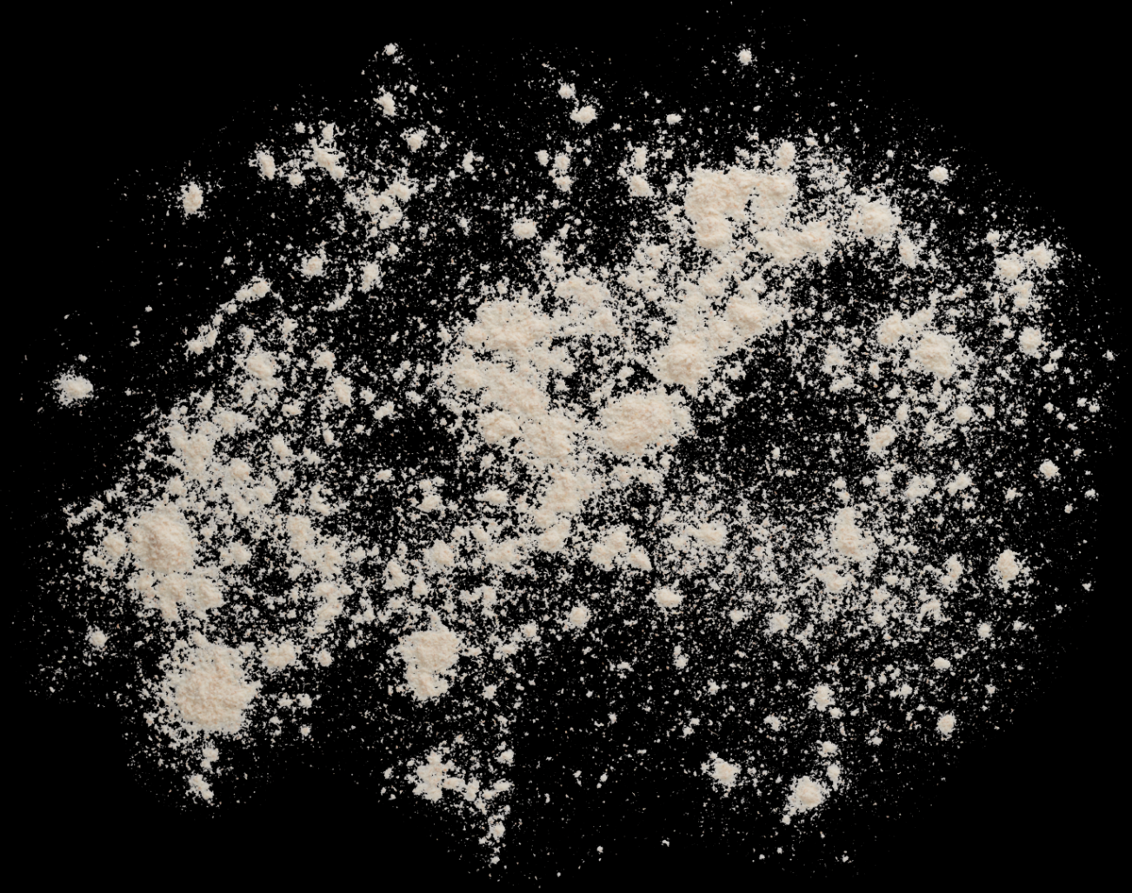
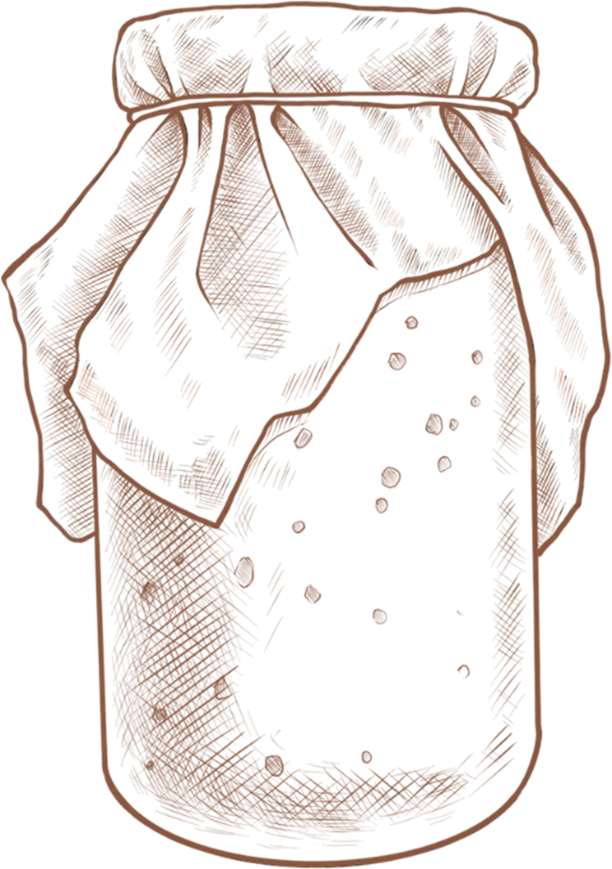
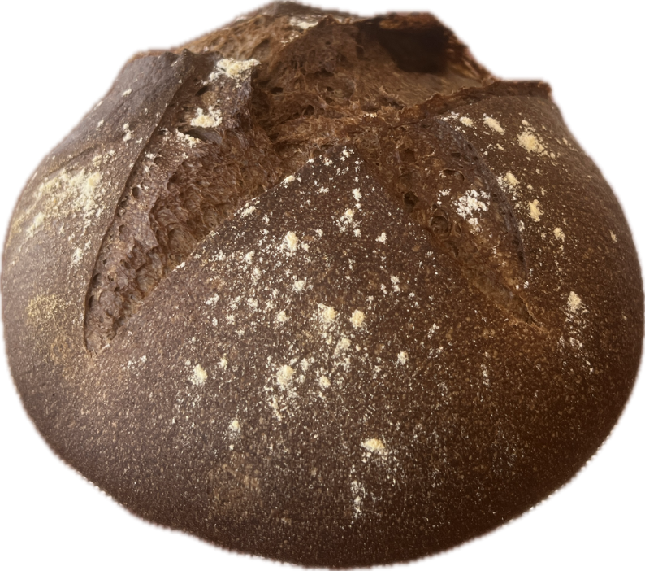
MASAS MADRE
Una alternativa para la
valorización de harina de algarroba

Slide 2

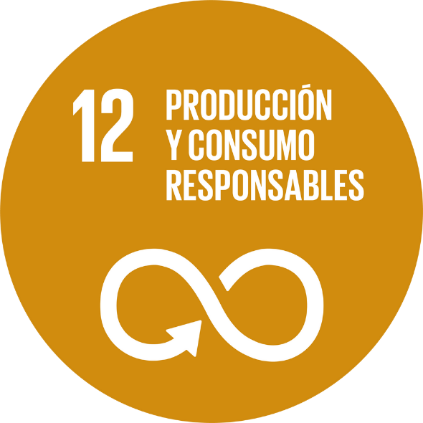



Valorización de Subproductos
14 Mt desperdicio anual
25-30% frutas y verduras
Crisis climática
17 ODS
Trasformar residuos alimentarios con alto valor añadido
Crear una nueva oportunidad

Slide 3
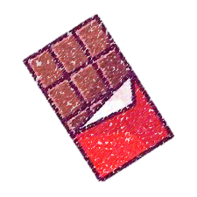
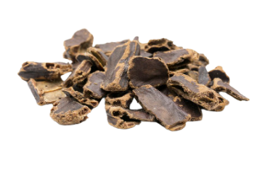
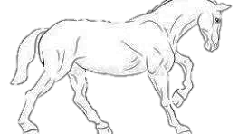


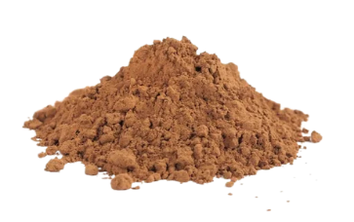
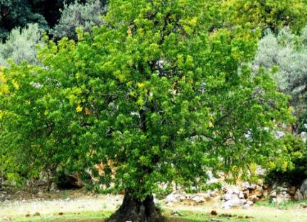
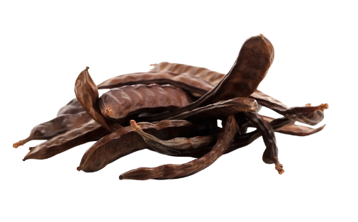
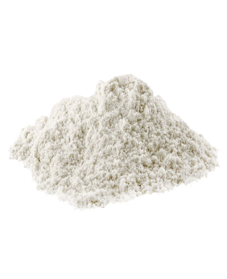


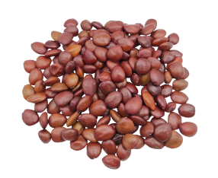
Valorización de Subproductos
VAINAS
HARINA
TOSTADA
ALGARROBA
ALGARROBO
GOMA
GARROFÍN
(E410)
SEMILLAS

Slide 4

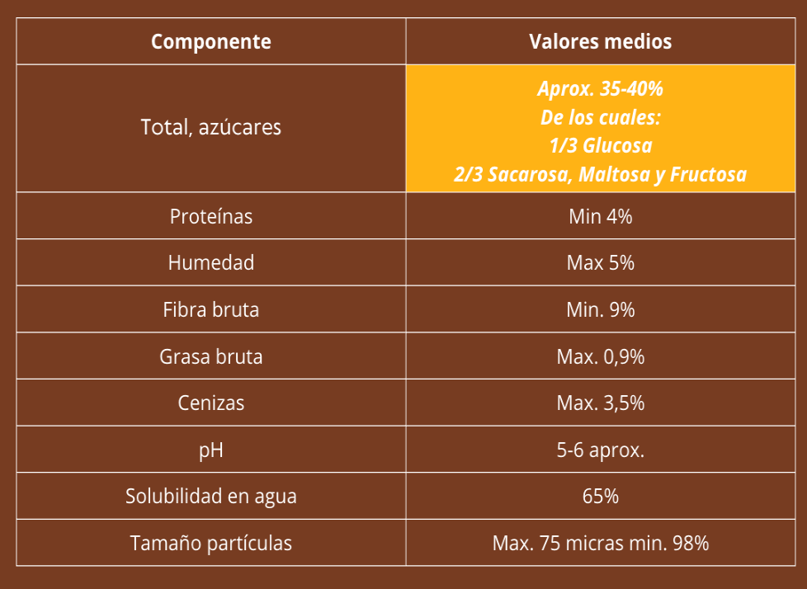

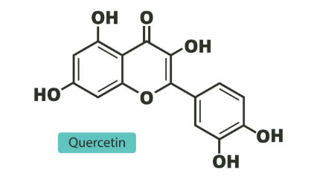
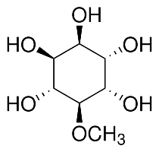
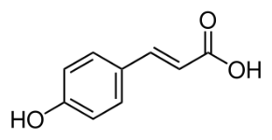

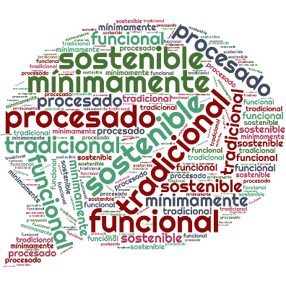
Composición nutricional de la harina de algarroba
v
Quercitina
Pinitol
Ac. cumárico

Slide 5
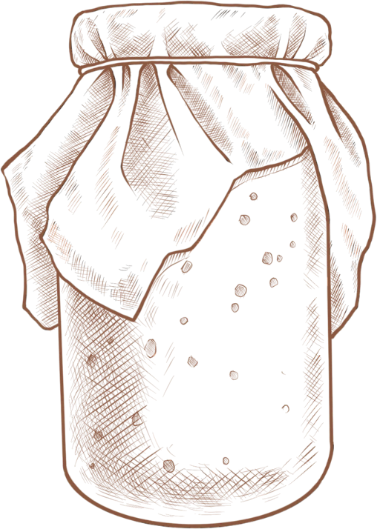
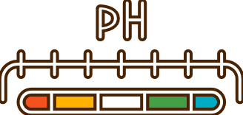



¿Qué es una masa madre?
Es una comunidad de bacterias lácticas y levaduras que se establece al refrescar una mezcla de harina y agua.
BAL: acidifican las MM, producen ácido láctico, ácetico y numerosos compuestos aromáticos
Levaduras: responsables de levar la masa produciendo CO₂
Las BAL y las levaduras trabajan en simbiosis

Slide 6
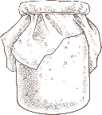

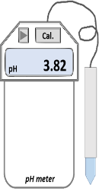


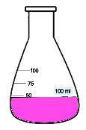

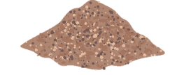






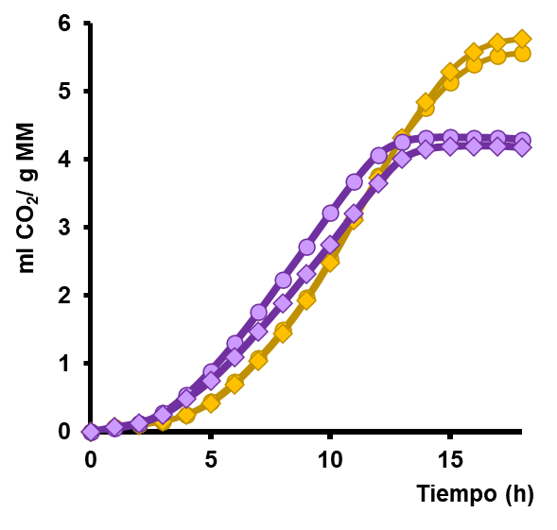

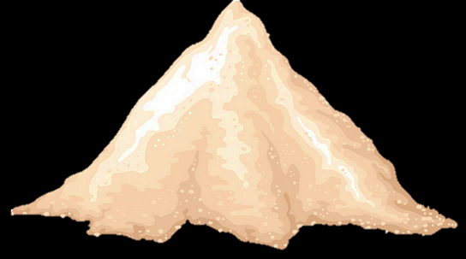
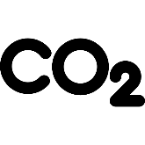

Masas madre con harina de algarroba
Caracterización química y tecnológica de las MM
S. cerevisiae
K. humilis
T.delbrueckii
MM100
3 Levaduras
MM100
MM50
LÁCTICO
PREPARACIÓN DE MASAS MADRE
pH
TTA
3 Bacterias Lácticas
L. plantarum
F. sanfranciscensis
L. helveticus
MM50
TOMA DE MUESTRAS
0
R3
R6
0
R3
R6

Slide 7
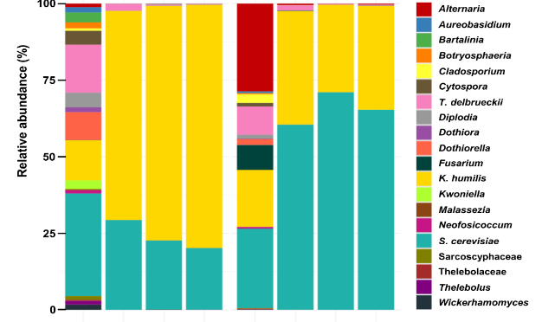
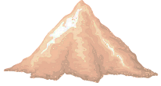
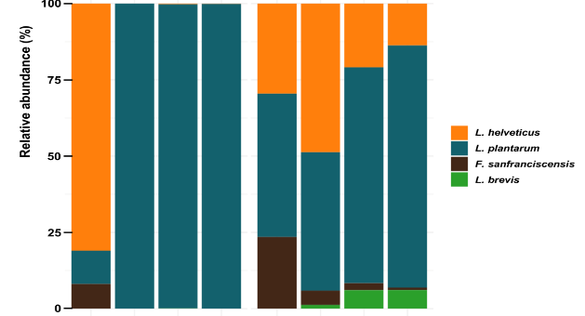




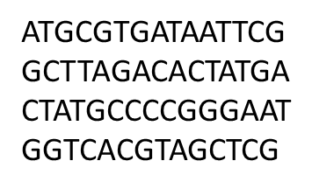

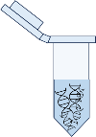
Masas madre con harina de algarroba
S. cerevisiae
K. humilis
T.delbrueckii
Recuentos
Evolución de la microbiota
R0 R3-24 R6-24 R6-48
R0 R3-24 R6-24 R6-48
Levaduras
3 Levaduras
MM100
Log ufc
K. humilis
3 Bacterias Lácticas
MM50
R0 R3 R6
S. cerevisiae
L. plantarum
F. sanfranciscensis
L. helveticus
Bacterias Lácticas
Log ufc
L. plantarum
Recuento
R0 R3 R6
MM50
Extracción
Secuenciación
MM100
MM50

Slide 8

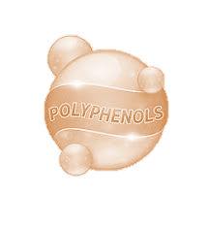
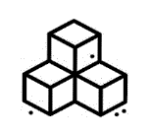


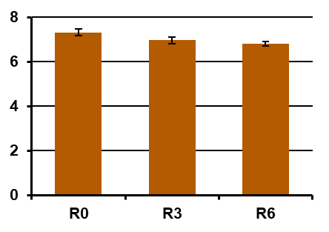
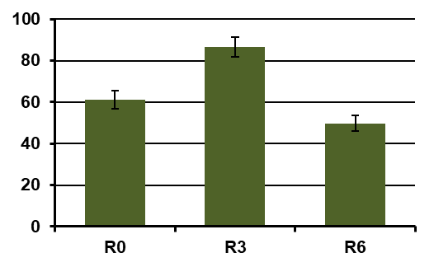
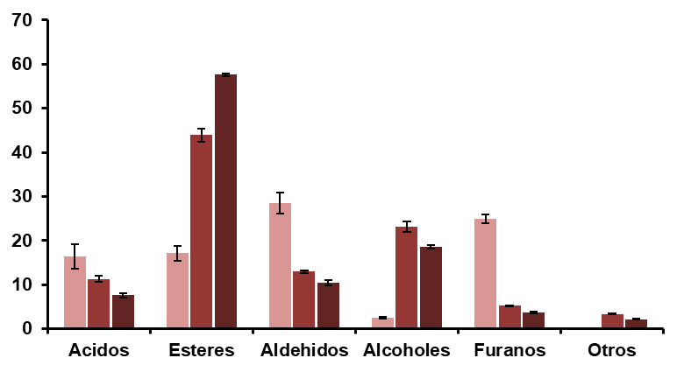




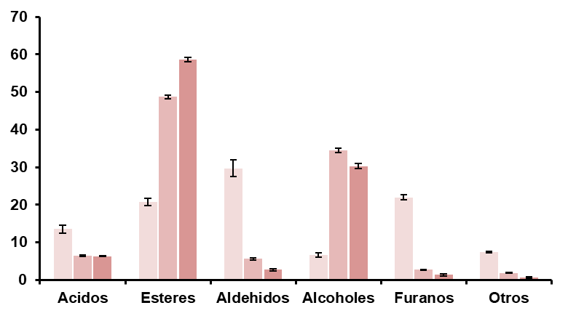

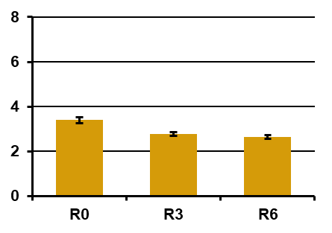
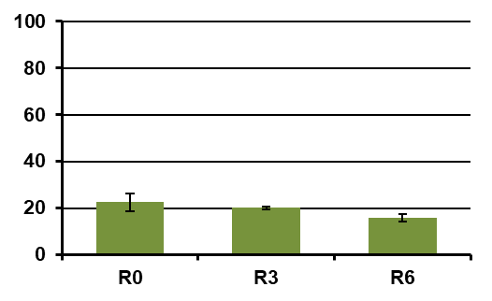


Masas madre con harina de algarroba
Actividad Antioxidante
Contenido de Azúcares (mg/g MM)
Masa madre | Glucosa | Fructosa | Sacarosa | Maltosa | Pinitol
MM100 R0 | 10,8±1,3 | 14,9±2,3 | 100,8±7,7 | n.d | 25,2±1,9
MM100 R3 | 2,1±0,6 | 8,1±1,2 | 94,8±0,3 | n.d | 29,2±2,3
MM100 R6 | 5,0±1,3 | 9,8±2,3 | 84,3±1,5 | n.d | 29,1±2,9
GAE/g MM
TEAC/g MM
Contenido de Azúcares (mg/g MM)
Masa madre | Glucosa | Fructosa | Sacarosa | Maltosa | Pinitol
MM50 R0 | 5,0±0,9 | 7,3±0,8 | 45,3±3,6 | 1,04±0,4 | 12,6±0,9
MM50 R3 | 2,0±0,3 | 4,6±0,4 | 16,0±1,3 | 0,16±0,06 | 13,8±0,8
MM50 R6 | 1,9±0,2 | 5,0±0,9 | 10,1±2,5 | 0,12±0,03 | 14,3±0,5
GAE/g MM
TEAC/g MM
MM100: R0
R6
MM100: R0
R6
Furanos
Esteres y Alcoholes
MM50: R0
R6
MM50: R0
R6
La fermentación disminuye la concentración de azúcares de la masa madre, especialmente en la MM50
No se pierde el contenido en polifenoles ni la actividad antioxidante con la fermentación
Aumentan VOCs típicos de la fermentación y disminuyen compuestos no deseados, como los furanos

Slide 9
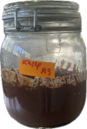
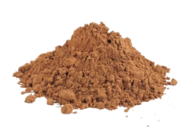

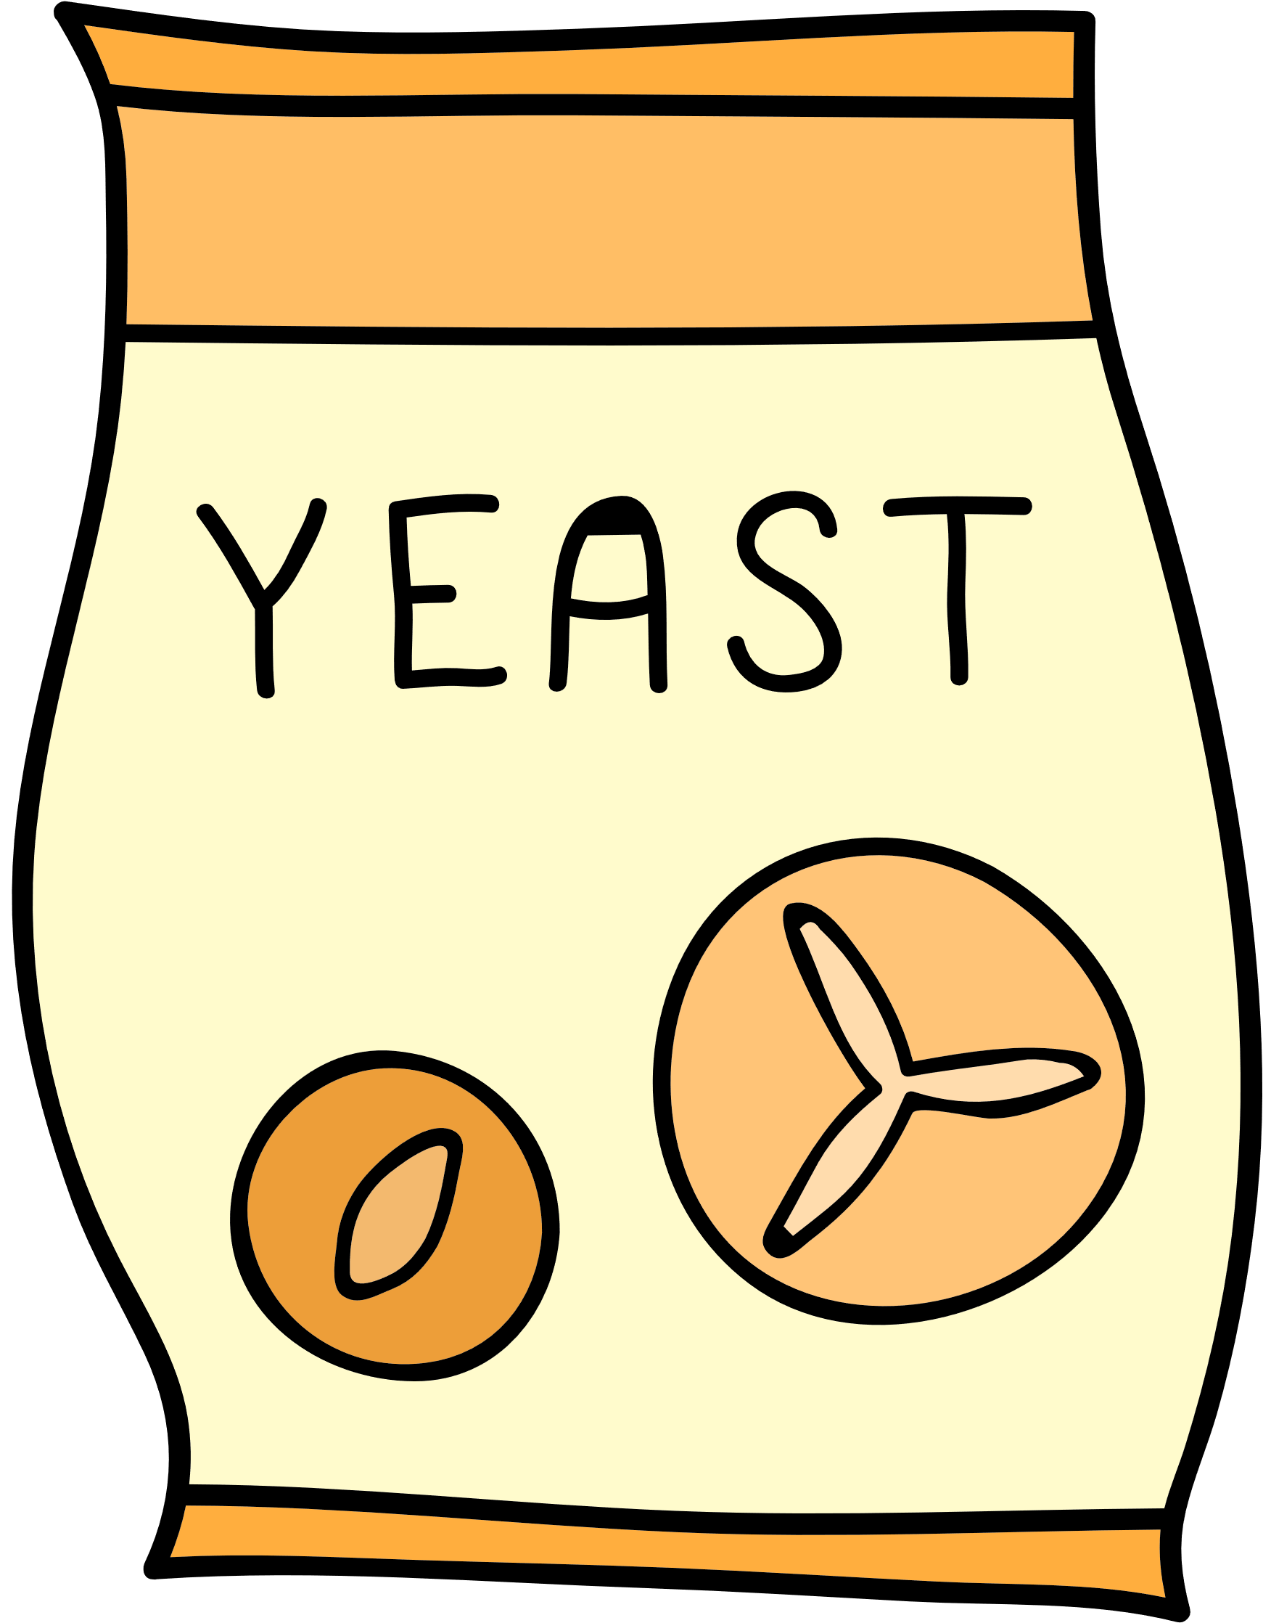


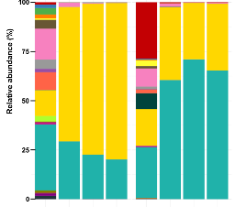





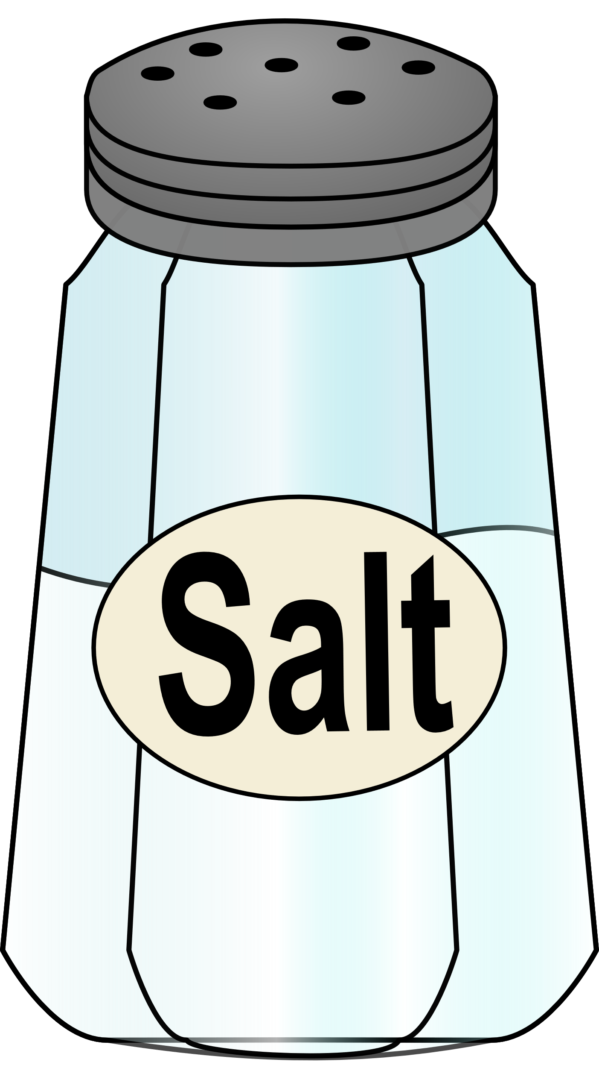






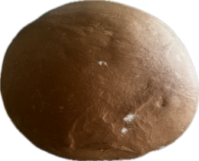
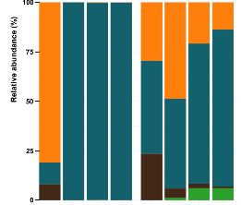

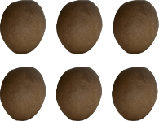
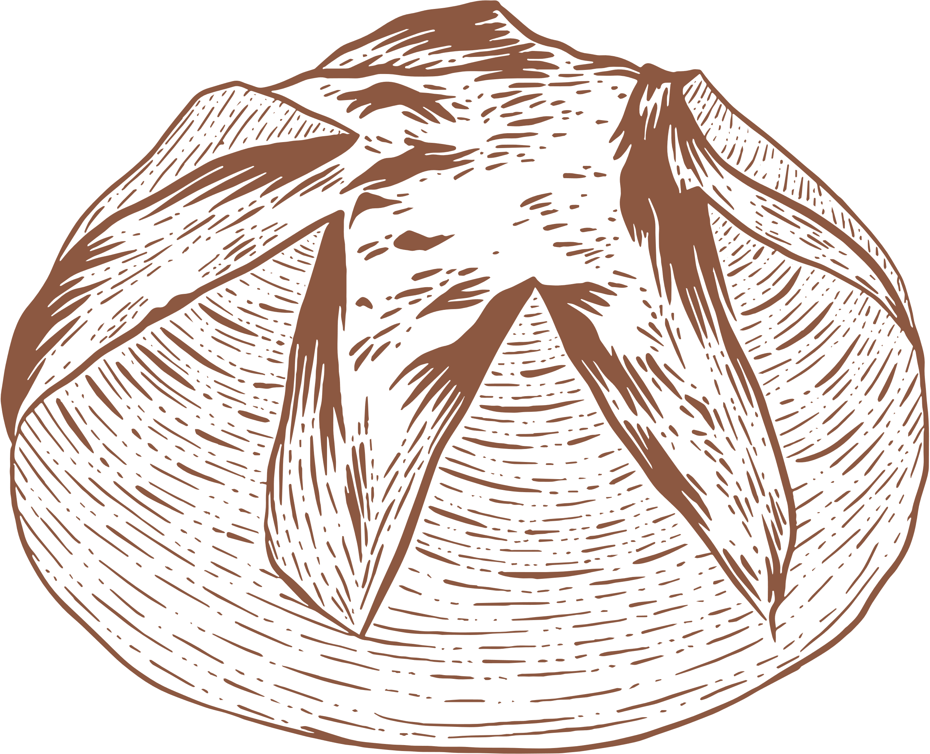
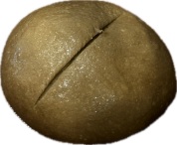

Panificación
MM
Control
K. humilis
Fermentación
en bloque
S. cerevisiae
División y Boleado
L. plantarum
Fermentación
en tablas
Greñado
Horneado

Slide 10
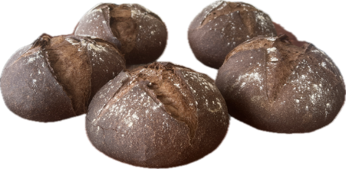


Panificación
Pan Sc/Lp
Pan Kh/Lp
El pan elaborado con la masa madre Kh/Lp tiene un menor volumen que el pan control y el preparado con Sc/Lp

Slide 11


Capacidad Antioxidante y Polifenoles
Actividad Antioxidante
La fermentación prolongada de la harina de algarroba, mediante la preparación de MM,
no reduce su actividad antioxidante ni el contenido total de polifenoles.

Slide 12



Consumo de Azúcares
Pinitol
Glucosa
Maltosa
Fructosa
Maltotriosa
Sacarosa
Los panes con MM tienen un menor
contenido de azúcares solubles

Slide 13



Compuestos orgánicos volátiles
El perfil de compuestos orgánicos volátiles en panes elaborados con MM de algarroba se diferencia del obtenido por adición directa de esta harina.

Slide 14


Textura

Slide 15






Análisis sensorial
Aprobación Comité de bioético CSIC: 135/2025
25-68
99
  35% Hombres
  65% Mujeres
7,07 ± 0,12 / 9
3,78 ± 0,12 / 5

Slide 16


GRACIAS POR SU ATENCIÓN

